Slide 1
古风
春松客服技术委员会，业务专家
NOKIA敏捷教练、NOKIA集团讲师、NOKIA项目管理专家、摩托罗拉六西格玛黑带
从事过多个领域的管理工作：
领导组建本地项目管理和技术管理团队
领导服务产品团队进行产品化及商业目标管理及交付
支持和推动5G核心网及云平台运营商网络演进等等；
2023 第八届中国开源年会
开源：川流不息、山海相映

Slide 2
第八届中国开源年会 软件行业新浪潮： 春松客服开源探索实践
古风 @ 春松客服技术委员会
开源：川流不息、山海相映

Slide 3
目 录
CONTENTS
01
“人人为我、我为人人”的时代
02
春松客服：我们来了！
03
人人都有美好的未来
2023 第八届中国开源年会
开源：川流不息、山海相映

Slide 4
“人人为我、我为人人”的时代
软件产业高速发展
开源软件：
必由之路
开发环境的变化
协作模式日趋成熟
企业数字化转型
2023 第八届中国开源年会
开源：川流不息、山海相映
Notes:
软件产业高速发展
纸带-单机-分布式-云化
大而重 -> 小而轻
硬件依赖 -> 硬件独立
各自为政 -> 标准化
单一系统 -> 开放协作
开发环境的变化
单机-网络-虚拟化-云化
愈来愈多的成熟的程序员
越来越多的模块化软件
人工智能
协作模式日趋成熟
工具
工作模式
企业数字化转型
全球 v.s.本土
探索自己的路
开源节流
降本增效

Slide 5
目 录
CONTENTS
01
“人人为我、我为人人”的时代
02
春松客服：我们来了！
03
人人都有美好的未来
2023 第八届中国开源年会
开源：川流不息、山海相映

Slide 6
我们是谁？
”2018 年，因为做机器人客服的缘故，我发现中国的客服系统厂商都很封闭！接入智能对话机器人基本上都是由厂商自己实现，这么封闭也导致用户体验很差。进一步的调研，证明不足 10% 的中国企业上线智能客服系统，主流的客服系统方案，是 SaaS 和闭源商业软件，都存在不能定制、长期使用价格贵的问题。于是，我在华夏春松推出了开源的客服系统 - 春松客服，并相信公元 2032 年内，1000 万企业上线开源客服系统。”
—— 春松客服总工，王海良
2023 第八届中国开源年会
开源：川流不息、山海相映

Slide 7
客户服务系统
矛盾：传统客服系统不断演进 v.s. 低客服系统市场渗透率
传统客服 - 在线客服 - 人工智能
由单一系统简单场景向综合场景演进
客户感知和效率持续提高；
网络、系统、软件的持续发展支持不断向智能化迈进；
2021 年，客服系统市场规模：总量 CN¥340 亿，实际渗透率仅为 13 %
渗透率低：定制，成本
灵活定制
成本
效率
2023 第八届中国开源年会
开源：川流不息、山海相映

Slide 8
客户服务系统
春松客服从在线场景、增强场景向综合智能场景推进
打破传统客服软件发展模式，探索企业，个人，开源社区共赢之路
2023 第八届中国开源年会
开源：川流不息、山海相映

Slide 9
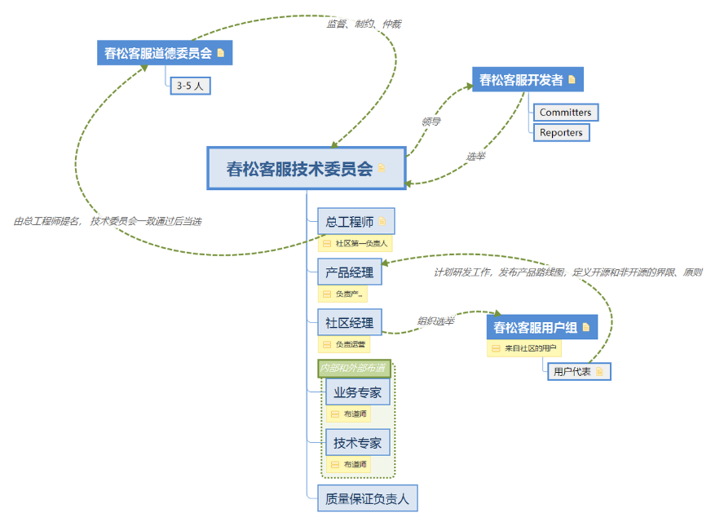
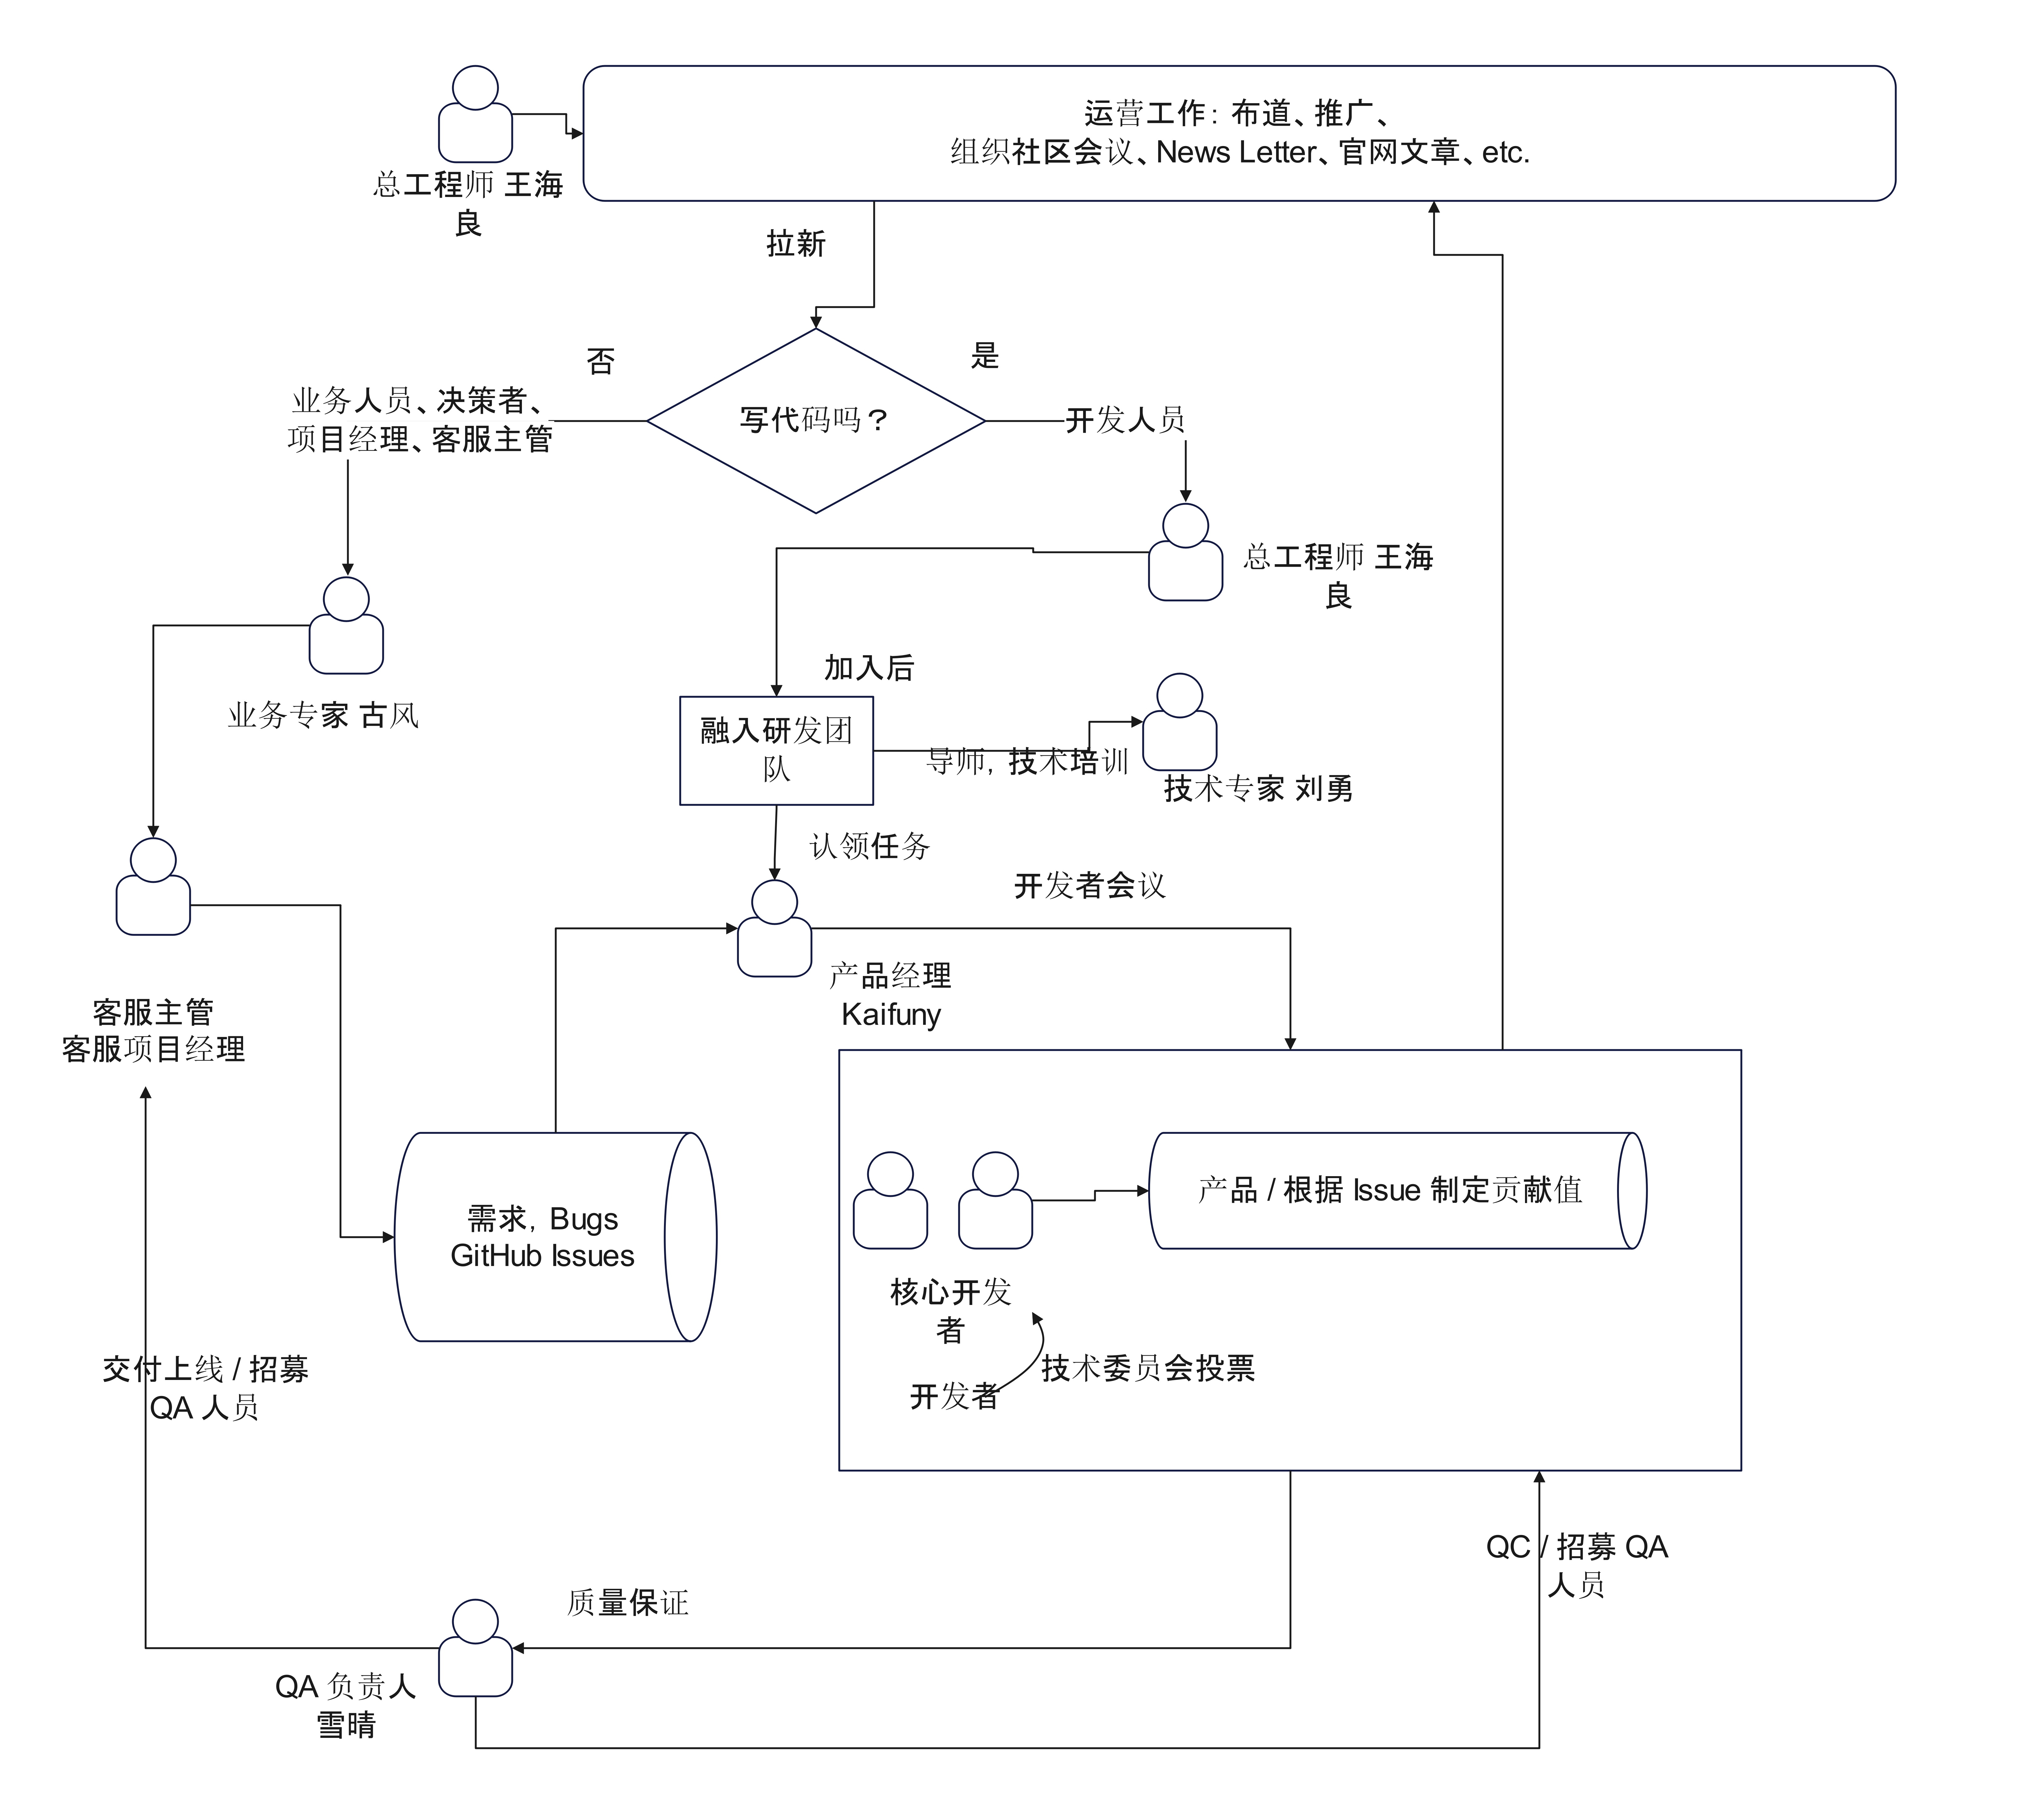
我们的实践
—— 确保质量、运营持续稳定，不断提高效率
社区道德委员会
技术委员会
总工程师
产品经理
业务专家
技术专家
质量保证负责人
2023 第八届中国开源年会
开源：川流不息、山海相映

Slide 10
我们的实践
—— 工作模式
OKRs：自组织社区
引入OKRs 工作法增强自主协作
使用 OKRs 进行计划、跟踪、专注、回顾，以季度为周期迭代
以 GitHub Issues 数量和关闭率为综合衡量指标
导师制：传、帮、带
通过开源招募志同道合的开发者
帮助新加入开发者快速融入
产品经理协助新人确定开发任务
技术专家帮助新人提升技能和使用协作工具
活跃开发者: 2000+，外部代码贡献者:30+，核心开发者 10+
2023 第八届中国开源年会
开源：川流不息、山海相映

Slide 11
我们的实践
—— 工作模式
日趋完善的治理模式
灵活定制
成本
效率
激励成长型自组织社区
相当的规模
适宜的产品
2023 第八届中国开源年会
开源：川流不息、山海相映

Slide 12
我们在哪里？
安装包下载次数 | 19K
企业上线使用数 | 300
坐席使用人数 | 5.5K
GitHub Issue | 842
GitHub Issue解决量 | 75%
Star数量 | 2.5K
完善的社区治理体系，形成了春松客服技术委员会、春松客服核心开发者、春松客服用户组等等
2023 第八届中国开源年会
开源：川流不息、山海相映
Notes:
官方安装包下载次数逾 19K，上线使用企业超过 300 家；
行业用户包括游戏、教育培训、物业、物流、电商、生活服务、能源；
于 2023-08 达到月使用座席人数 5.5K；
于 2023-09 GitHub Issues 总数 842，75% 已经解决，2,481 个Star；
服务客服系统开发者人数 ~2K，代码贡献者 ~20 人；
完善的社区治理体系，形成了春松客服技术委员会、春松客服核心开发者、春松客服用户组，各主要工作从社区招募到负责人；

Slide 13
一个例子 - 宿州不动产智能客服
2023 第八届中国开源年会
开源：川流不息、山海相映
Notes:
官方安装包下载次数逾 19K，上线使用企业超过 300 家；
行业用户包括游戏、教育培训、物业、物流、电商、生活服务、能源；
于 2023-08 达到月使用座席人数 5.5K；
于 2023-09 GitHub Issues 总数 842，75% 已经解决，2,481 个Star；
服务客服系统开发者人数 ~2K，代码贡献者 ~20 人；
完善的社区治理体系，形成了春松客服技术委员会、春松客服核心开发者、春松客服用户组，各主要工作从社区招募到负责人；

Slide 14
目 录
CONTENTS
01
“人人为我、我为人人”的时代
02
春松客服：我们来了！
03
人人都有美好的未来
2023 第八届中国开源年会
开源：川流不息、山海相映

Slide 15
推进商业化
—— 2023 年内落地两个商业模式
春松客服内置证书管理，和证书管理云服务集成
按照不同资源类型计费，比如座席创建数、渠道数
按使用量和时间，设定不同的策略
两种业务模式
A：接入云服务，比如机器人客服、知识库、呼叫中心渠道等
B：实现付费资源订阅，集成证书云
商业化服务提供商：华夏春松
2023 第八届中国开源年会
开源：川流不息、山海相映

Slide 16
推进商业化
—— 2023 年内落地两个商业模式
企业用户按需定制，渐进式合作，形成企业社区企业有机生态链
企业用户获益
灵活获得合格开发者
持续微创新，优化业务
源码级风险评估，安全稳定性升级
运营客服的 IT 成本降低
灵活定制
成本
效率
2023 第八届中国开源年会
开源：川流不息、山海相映

Slide 17
大家都有美好的未来
—— 推进商业化
制定开发者贡献度
开发者融入商业化活动，开发者分润的形式回馈社区开发者
各尽所能、各取所需
共享最大化
2023 第八届中国开源年会
开源：川流不息、山海相映

Slide 18
大家都有美好的未来
—— 未来十年内，千万级企业开源市场
企业：降本增效，回馈社区
社区：优质开源系统，创新平台
个人：发挥潜力，多方互利
2023 第八届中国开源年会
开源：川流不息、山海相映

Slide 19
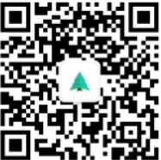
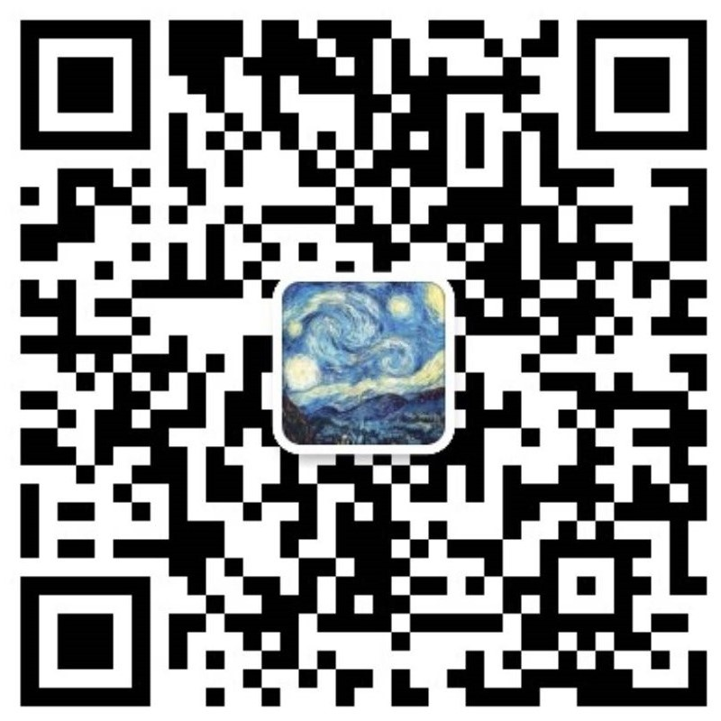
THANK YOU
QUESTIONS?
欢迎扫码打卡
积分可兑换对应礼品哟！
官网：cskefu.com
微信公众号：cskefu-x
春松客服
扫码添加讲师联系方式
2023 第八届中国开源年会
开源：川流不息、山海相映

